Slide 1

Применение здоровьесберегающих технологий в разновозрастной группе для детей со сложным дефектом развития
Воспитатель: Ахметова
Марина Васильевна

Slide 2
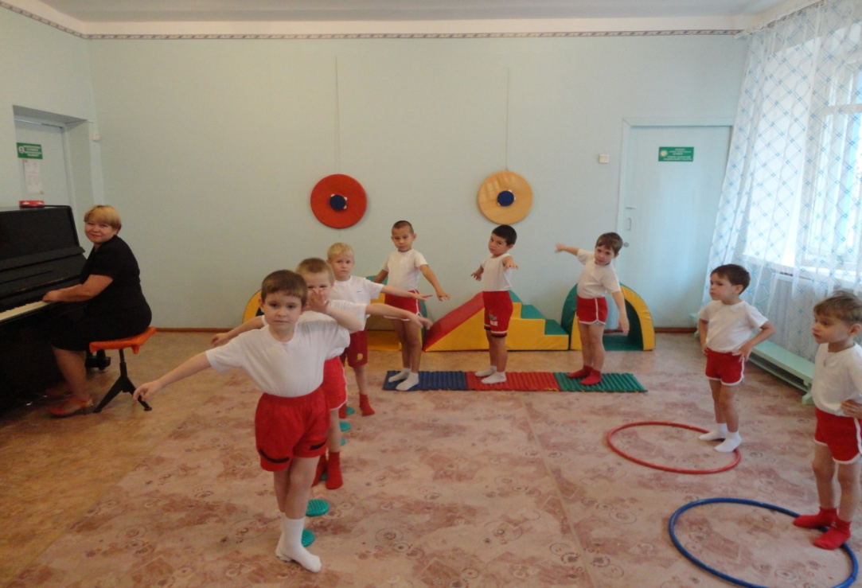
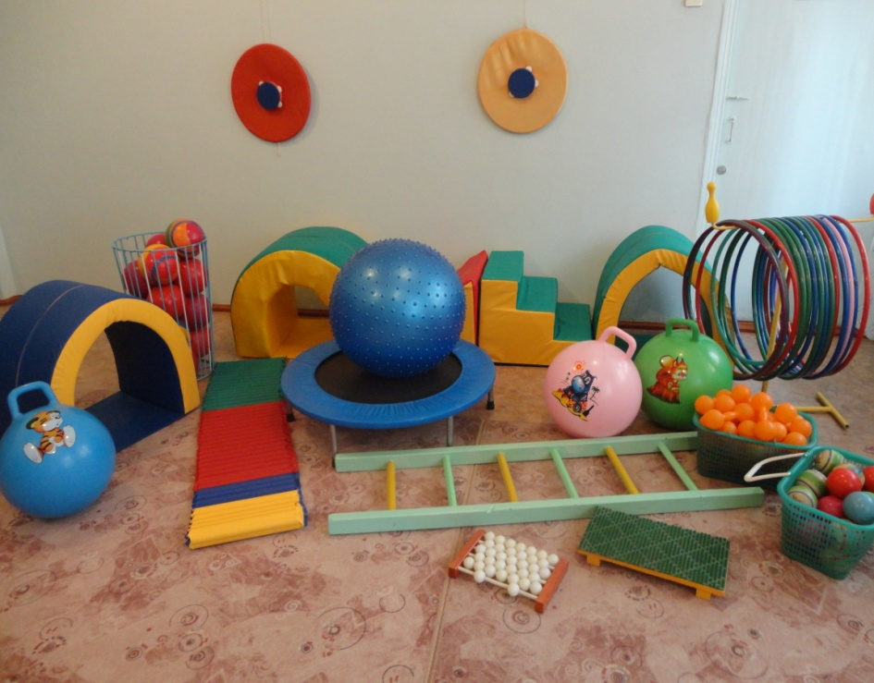
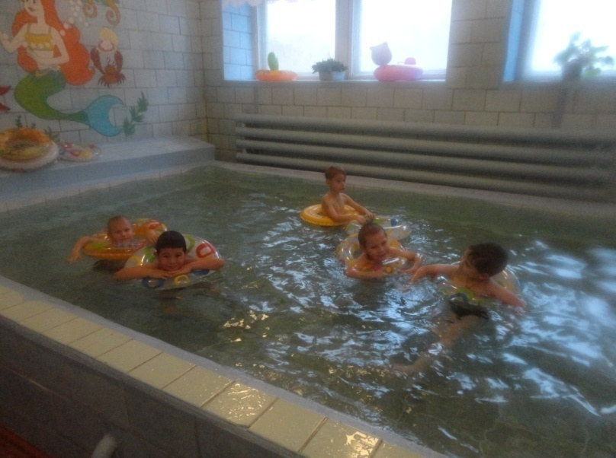
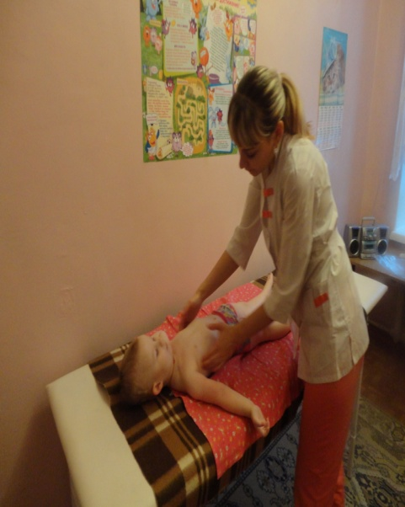
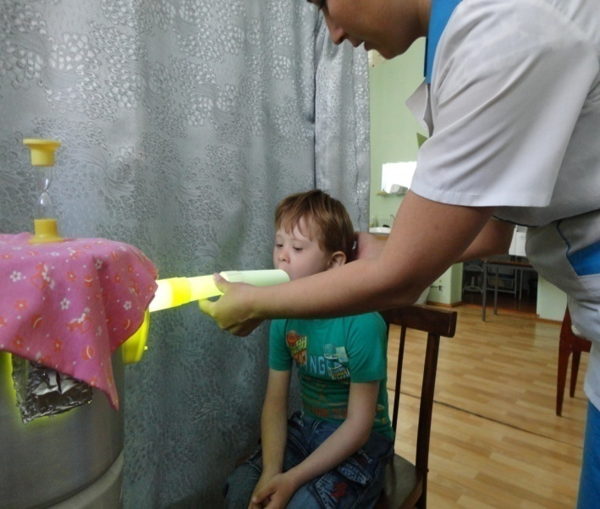

Slide 3
Здоровье – это самое ценное, что есть у человека.
Н.А. Семашко
Здоровьесберегающие технологии-это комплекс разнообразных форм и видов деятельности, направленный на сохранение и укрепление здоровья воспитанников ДОУ.
Любая педагогическая технология должна быть здоровьесберегающей.

Slide 4
Виды здоровьесберегающих технологий в коррекционной группе:
Технология сохранения и стимулирования здоровья, способствующие предотвращению состояний переутомления (динамические паузы, гимнастика пальчиковая, дыхательная, для глаз).
Коррекционные технологии (артикуляционная гимнастика, релаксация, сказкотерапия, куклотерапия, музыкатерапия, кинезиологические упражнения)
Технологии обучения здоровому образу жизни (самомассаж, бодрящая гимнастика).

Slide 5
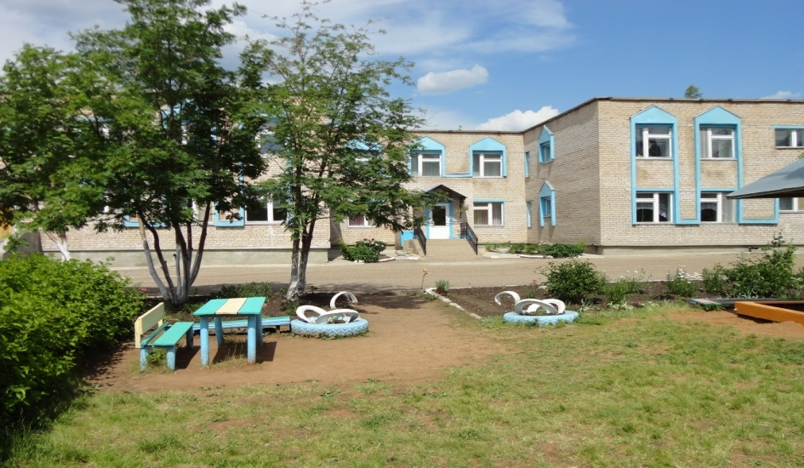
Нашу группу посещают 14 детей. Дети с ДЦП, синдромом Дауна, нарушением зрения, дети с ЗПРР. Все отстают в своем психофизическом развитии, имеют задержку в речевом развитии, проблемы с развитием общей и мелкой моторики, памяти, внимания и мышления. Все дети ослаблены соматически, снижена сопротивляемость инфекционным заболеваниям. У них как правило недостаточно сформированы пространственные отношения, недостаточно временных понятий, что в конечном итоге без своевременной дефектологической помощи приводит к стойким специфическим ошибкам речи и снижает возможность успешного обучения в школе.
Решение данной проблемы видится во внедрении элементов здоровьесберегающих технологий, использование которых в воспитательно-образовательном и коррекционно-развивающем процессе идет на пользу здоровья детей. Неслучайно коррекционную работу называют еще и лечебной.

Slide 6
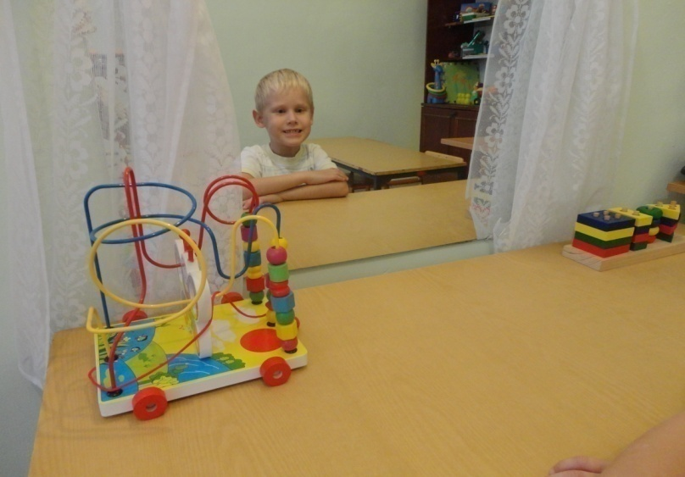
Артикуляционная гимнастика
Данный вид гимнастики является одним из самых эффективных средств формирования и коррекции правильного звукопроизношения. В нашей группе артикуляционная гимнастика проводится ежедневно как дефектологом на индивидуальных занятиях, так и воспитателями во вторую половину дня во время проведения коррекционного часа. При проведении артикуляционной гимнастики используем музыку , это повышает эффективность гимнастики. Широкое применение получила артикуляционная гимнастика «Сказка о веселом язычке».

Slide 7
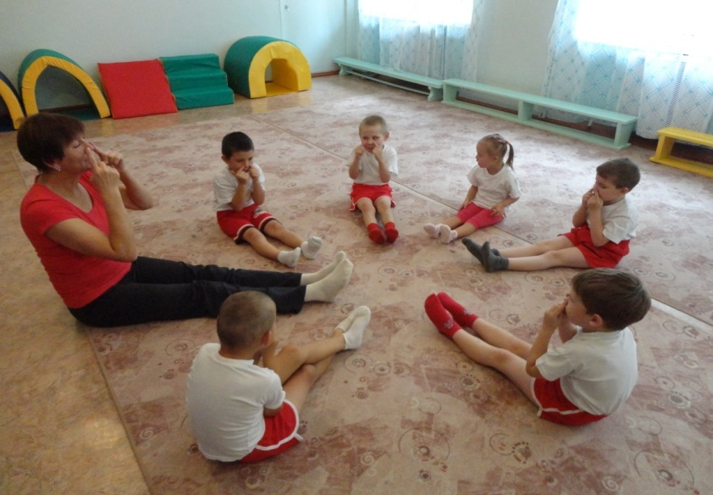
Дыхательная гимнастика
Дыхательная гимнастика корректирует нарушения речевого дыхания, помогает выработать диафрагмальное дыхание, а также продолжительность, силу и правильное распределение выдоха. Дыхание влияет на звукопроизношение, артикуляцию и развитие голоса. Выполнение дыхательной гимнастики помогает сохранить, укрепить здоровье ребенка. Она дает возможность зарядиться бодростью и жизнерадостностью, сохранять высокую работоспособность. Кроме того, дыхательная гимнастика оказывает на организм ребенка комплексное лечебное воздействие.

Slide 8
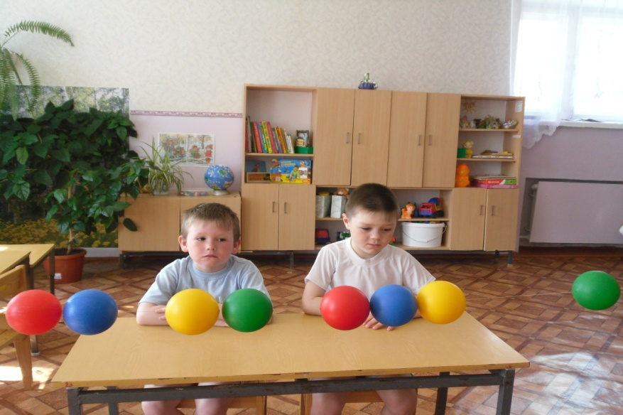
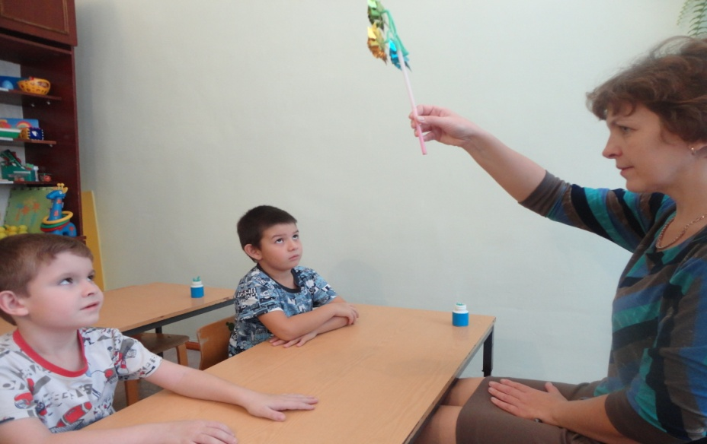
Гимнастика для глаз
У детей в нашей группе существуют проблемы со зрением: косоглазие, астигматизм, частичная атрофия зрительного нерва. Поэтому регулярная тренировка глаз очень важна для сохранения и улучшения зрения, профилактики заболеваний глаз. Комплекс упражнений для глаз помогает снять усталость, улучшает кровообращение. В ходе упражнений ребенок многократно закрывает глаза, при этом роговица глаза смазывается слезой. Если роговица глаза не будет смазываться слезой, то она высохнет и повредиться, что приведет к нарушению и потере зрения. Упражнения проводятся в игровой форме.

Slide 9
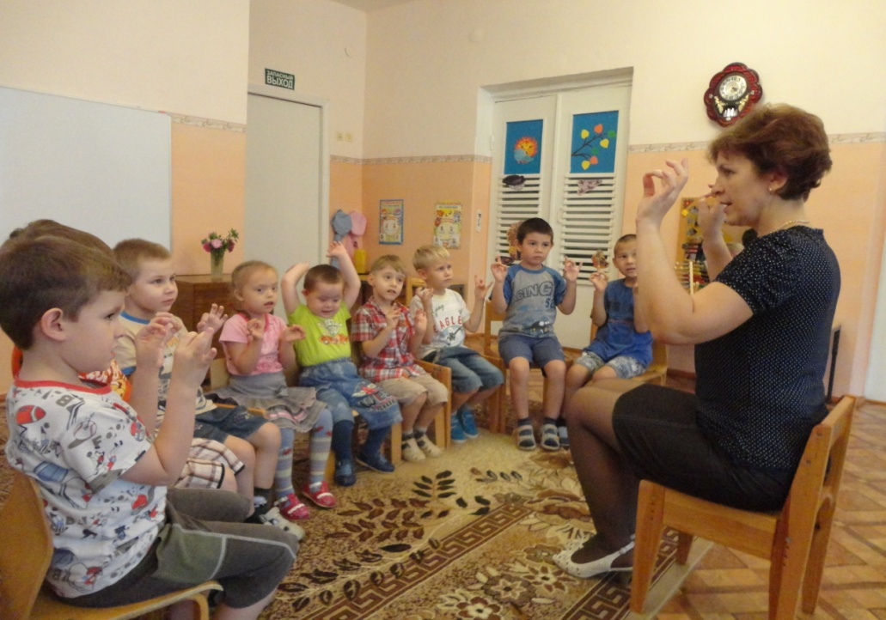
Пальчиковая гимнастика
Речевые области формируются под влиянием импульсов, поступающих от пальцев рук. Пальчиковая гимнастика способствует концентрированию внимания, а в дальнейшем облегчит будущим школьникам усвоение навыков письма. Игра с пальчиками стимулирует клетки головного мозга. Кратковременная игра с пальчиками отвлекает ребенка, приносит удовольствие, а у детей с алалией и дизартрией помогает корректировать подвижность и дифференциацию пальцев рук.

Slide 10
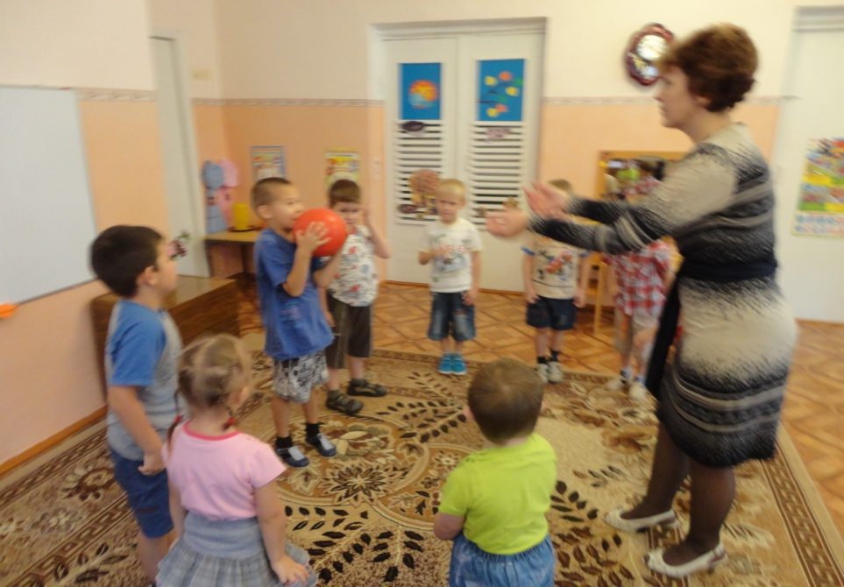
Двигательная гимнастика
Проведение динамических пауз предупреждает переутомление, служит средством эмоциональной разрядки, снимает статическую нагрузку, раскрепощает моторику и речь детей.

Slide 11
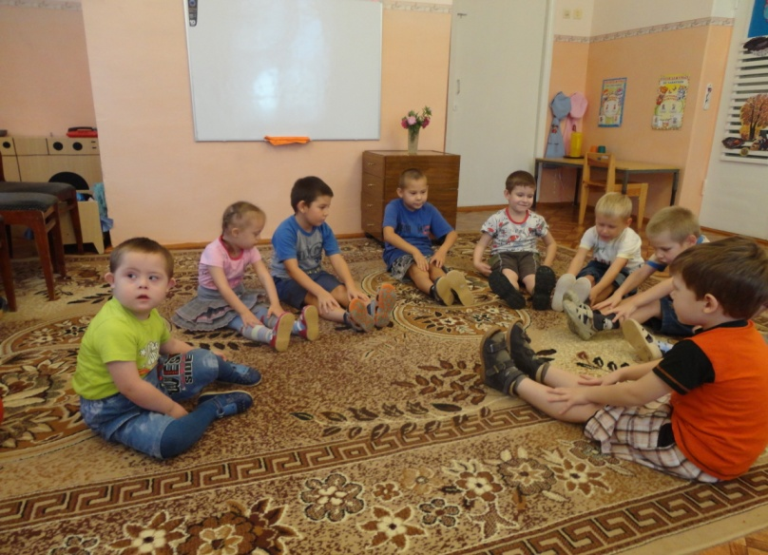
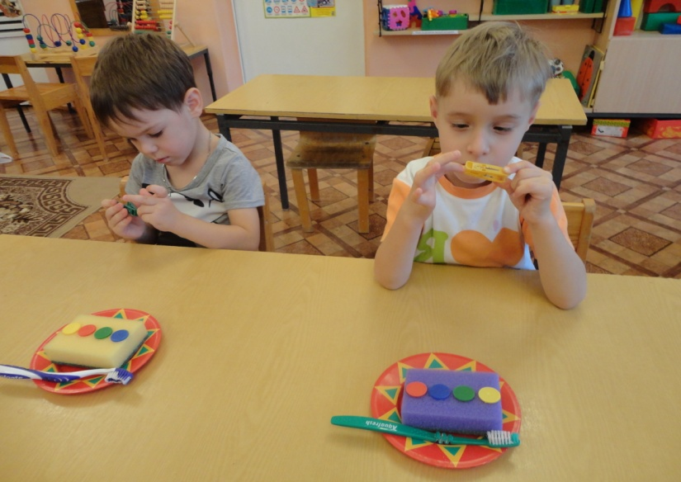
Самомассаж
Массаж является одним из средств лечебно-профилактической работы, наиболее полно влияет на здоровье и самочувствие каждого ребенка. Самомассаж доступен всем, даже малышам. Упражнения игрового массажа и самомассажа в сочетании с пальчиковыми упражнениями (совокупность движений тела, мелкой моторики рук, в сопровождении с текстом обогащают не только внутренний мир ребенка, но и оказывают положительное воздействие на развитие памяти, мышления, развивают фантазию, способствует снятию напряжения. Потирание кончиков пальцев успокаивает нервную систему.

Slide 12
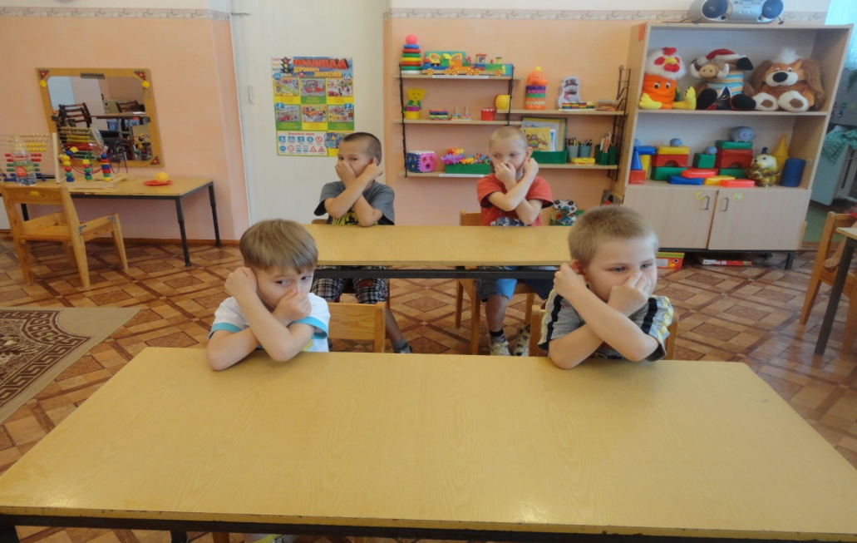
Кинезиологические упражнения
На занятиях и в свободной деятельности детей используем кинезиологические упражнения, которые дают возможность задействовать те участки мозга, которые раньше не принимали участия в учении, и решить проблему неуспешности. Коррекционно-развивающая работа направлена от движения к мышлению, а не наоборот. Используем упражнения «Колечки», «Кулак-ребро-ладонь», «Ухо-нос».

Slide 13
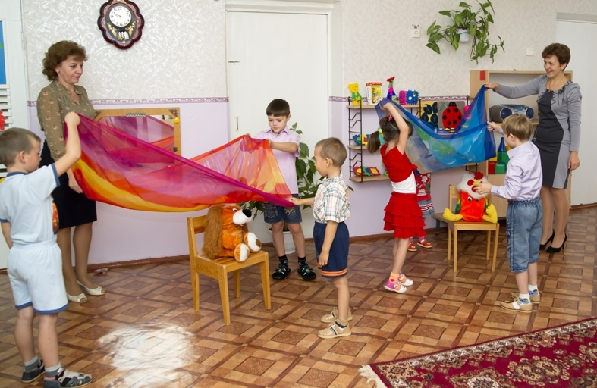
Релаксация
Комплекс упражнений на релаксацию используем для обучения детей управлению собственным мышечным тонусом, приемом расслабления различных групп мышц. Релаксационные упражнения проводим во время занятий, если у детей возникло двигательное напряжение или беспокойство. Упражнения проводим под музыкальное сопровождение.

Slide 14
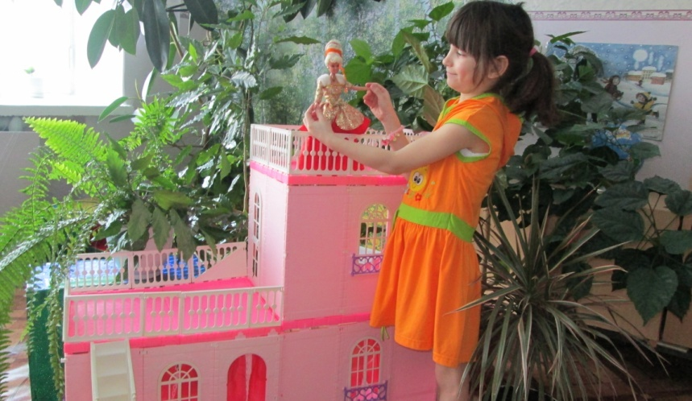
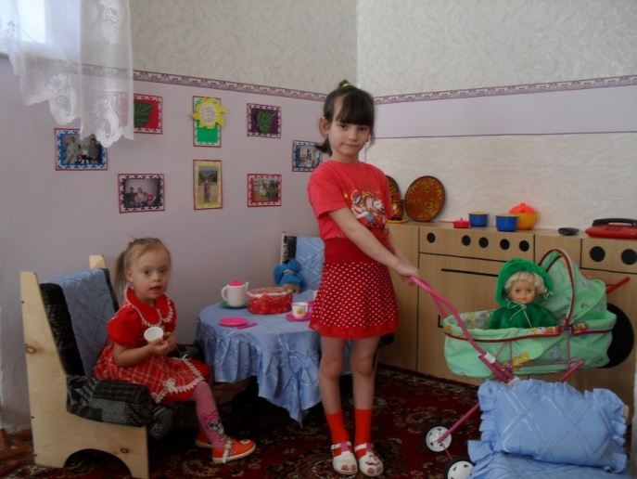
Куклотерапия
Задачи куклотерапии: совершенствование мелкой моторики руки и координации движений; развитие посредством куклы способов выражения эмоций, чувств, состояний, движений, которые в обычной жизни по каким-либо причинам ребенок не может или не позволяет себя проявлять; обучение способам адекватного телесного выражения различных эмоций, чувств, состояний и др. Ребенку легче произнести правильно звук, если он хочет понравиться кукле или говорит слоги, слова, предложения за куклу. Работая с куклой, говоря за нее, ребенок по-иному относится к своей собственной речи. Кукла служит для ребенка своего рода защитой, психологической опорой в его публичном выступлении.

Slide 15
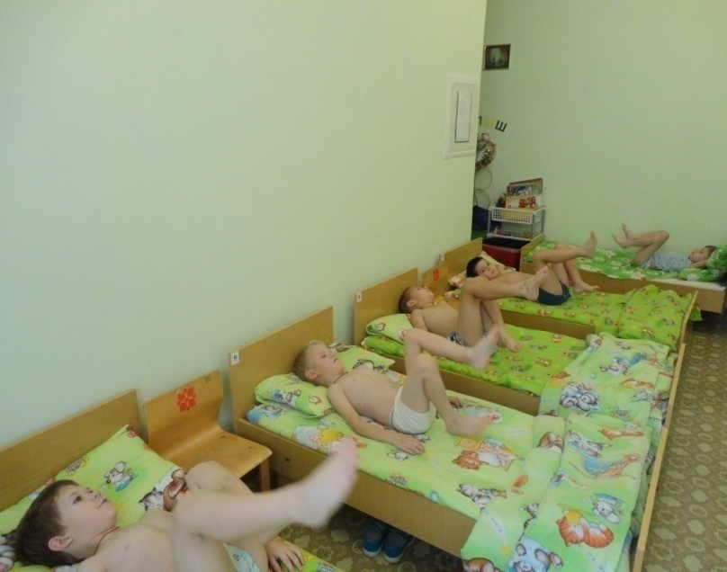
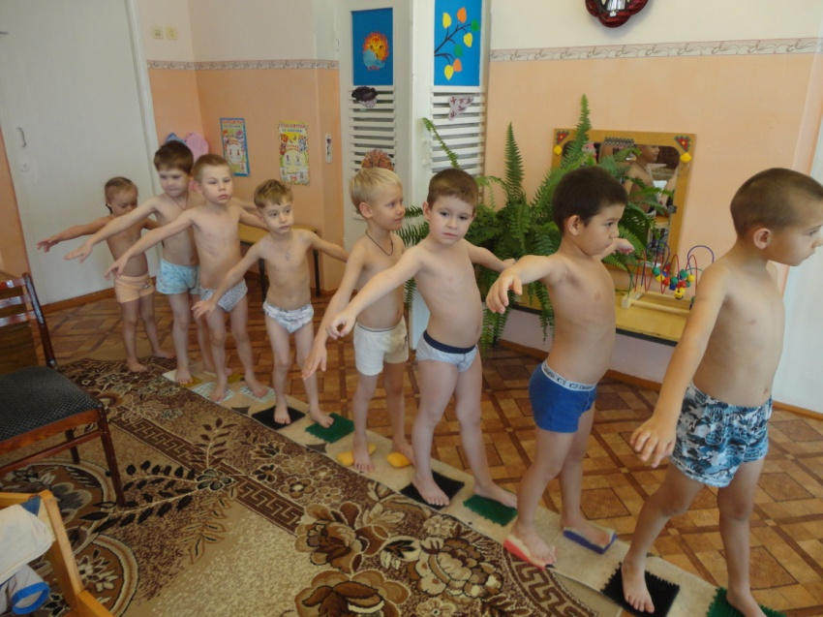
Бодрящая гимнастика
Помогает детскому организму проснуться, улучшает настроение, поднимает мышечный тонус. Во время ее проведения включаем музыкальное сопровождение. Хорошо, если после пробуждения дети услышат свои любимые детские песни или спокойную приятную музыку. Выполняется ежедневно после дневного сна, 5-10 мин. Форма проведения различна: упражнения на кроватках, ходьба по ребристым дощечкам, массажным дорожкам. Все это оказывает закаливающий эффект.

Slide 16
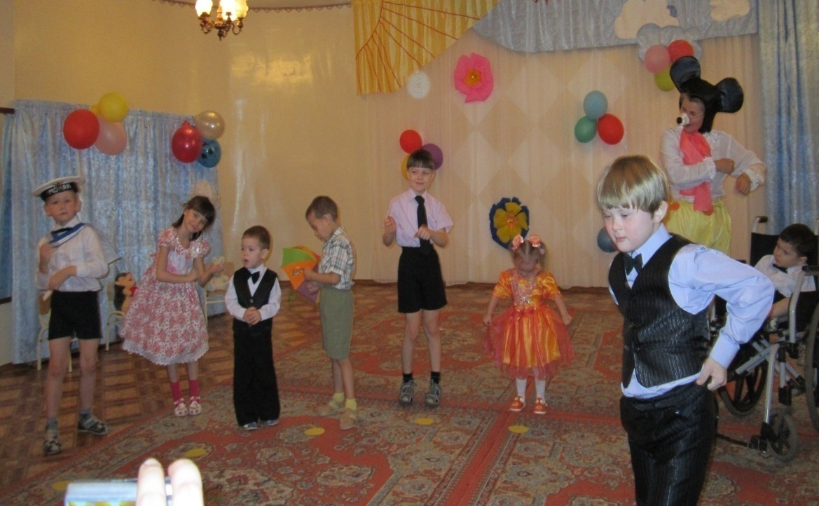
Музыкотерапия
Музыкотерапия-это лекарство, которое слушают. Что способствует профилактике и лечению нервно-психических заболеваний, снимает миланхолию, умиротворяет, расслабляет и активизирует, вселяет веселье, вызывает приток энергии.

Slide 17
Использование указанных оздоровительных технологий проходит в игровом варианте: обучение и оздоровительные техники остаются в памяти ребенка надолго.
Таким образом, очень важно, чтобы каждая из рассмотренных технологий имела оздоровительную направленность, а используемая в комплексе здоровьесберегающая деятельность в итоге сформировала бы у ребенка стойкую мотивацию на здоровый образ жизни.

Slide 18
СПАСИБО ЗА ВНИМАНИЕ!

